Slide 1

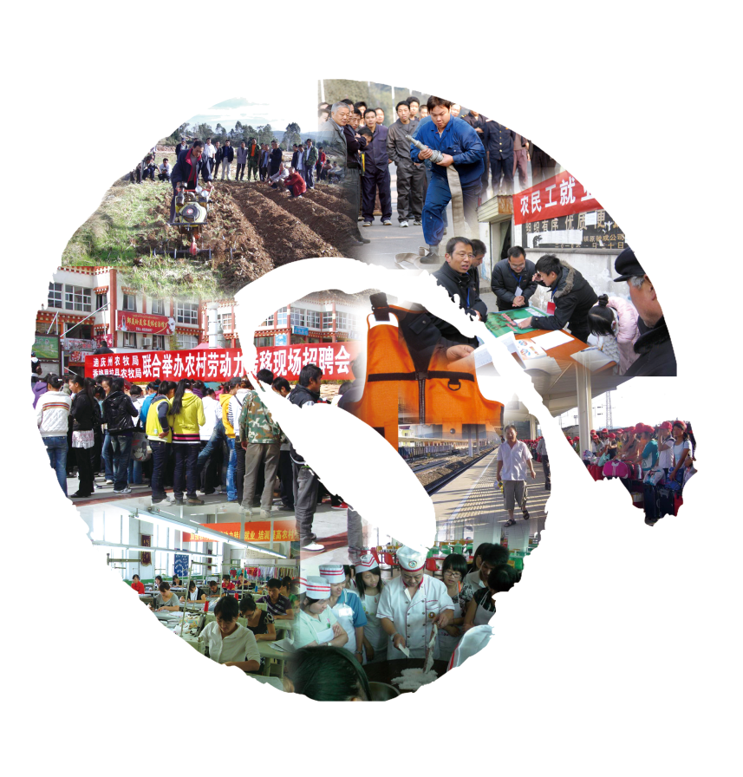



劳动力转移常识
贵州省初中学生实用技能
第6课 安全进城
上海科技教育出版社

Slide 2


一、选准进城时间
劳动力转移常识
贵州省初中学生实用技能
春节后
农忙后

Slide 3




二、选择合适的交通工具
劳动力转移常识
贵州省初中学生实用技能

Slide 4

三、行程安全注意事项
劳动力转移常识
贵州省初中学生实用技能
1
安全放置行李物品

Slide 5

三、行程安全注意事项
劳动力转移常识
贵州省初中学生实用技能
1
安全放置行李物品
2
提前做好下车准备

Slide 6

三、行程安全注意事项
劳动力转移常识
贵州省初中学生实用技能
1
安全放置行李物品
2
提前做好下车准备
3
提防周围陌生人

Slide 7



三、行程安全注意事项
劳动力转移常识
贵州省初中学生实用技能
1
安全放置行李物品
2
提前做好下车准备
3
提防周围陌生人
4
按照规定携带物品
严禁携带

Slide 8

三、行程安全注意事项
劳动力转移常识
贵州省初中学生实用技能
1
安全放置行李物品
2
提前做好下车准备
3
提防周围陌生人
4
按照规定携带物品
5
漏拿物品及时联系

Slide 9

三、行程安全注意事项
劳动力转移常识
贵州省初中学生实用技能
1
安全放置行李物品
2
提前做好下车准备
3
提防周围陌生人
4
按照规定携带物品
5
漏拿物品及时联系
6
注意饮食卫生

Slide 10

三、行程安全注意事项
劳动力转移常识
贵州省初中学生实用技能
1
安全放置行李物品
2
提前做好下车准备
3
提防周围陌生人
4
按照规定携带物品
5
漏拿物品及时联系
6
注意饮食卫生
7
讲礼貌、懂宽容

Slide 11
思考与实践
劳动力转移常识
贵州省初中学生实用技能
1
2
讨论一下，行程中遗失了钱包怎么办。
分别针对坐火车、坐汽车和乘轮船，说一说该注意些什么。

